Slide 1
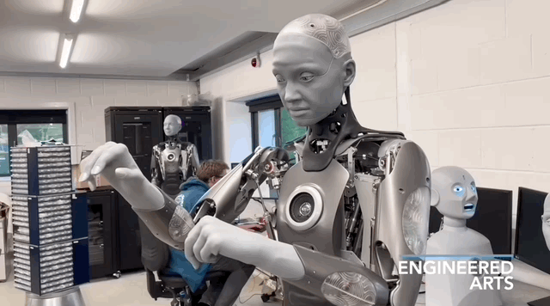
Proyecto de INNOVACIÓN en Ingeniería y Ciencias
CD1201 Sección 12
Unidad 1
Pablo Pérez M. - Profesor
Carlos Antil, Javiera Roco S.- Auxiliares
Vicente González - Ayudante

Slide 2
Reglas del chat
Filosofía de docencia (y de vida???)
Aprendizaje = Conversación
“no existen malas preguntas, faltan buenas respuestas”
Interrumpan, pregunten
Respeto, honestidad y dignidad
Descanso: distraerse es un derecho
Notes:
Quería compartirles primero mi filosofía,

Slide 3
Reglas del chat
¿Qué haremos en laboratorio?
Todas las semanas deben avanzar en su proyecto y escribir la bitácora
Reuniones virtuales con el profesor (15 min), al menos 4 veces durante el curso, registradas en el blog
¿Coevaluación?
Tomársela en serio
¿Chat GPT?

Slide 4
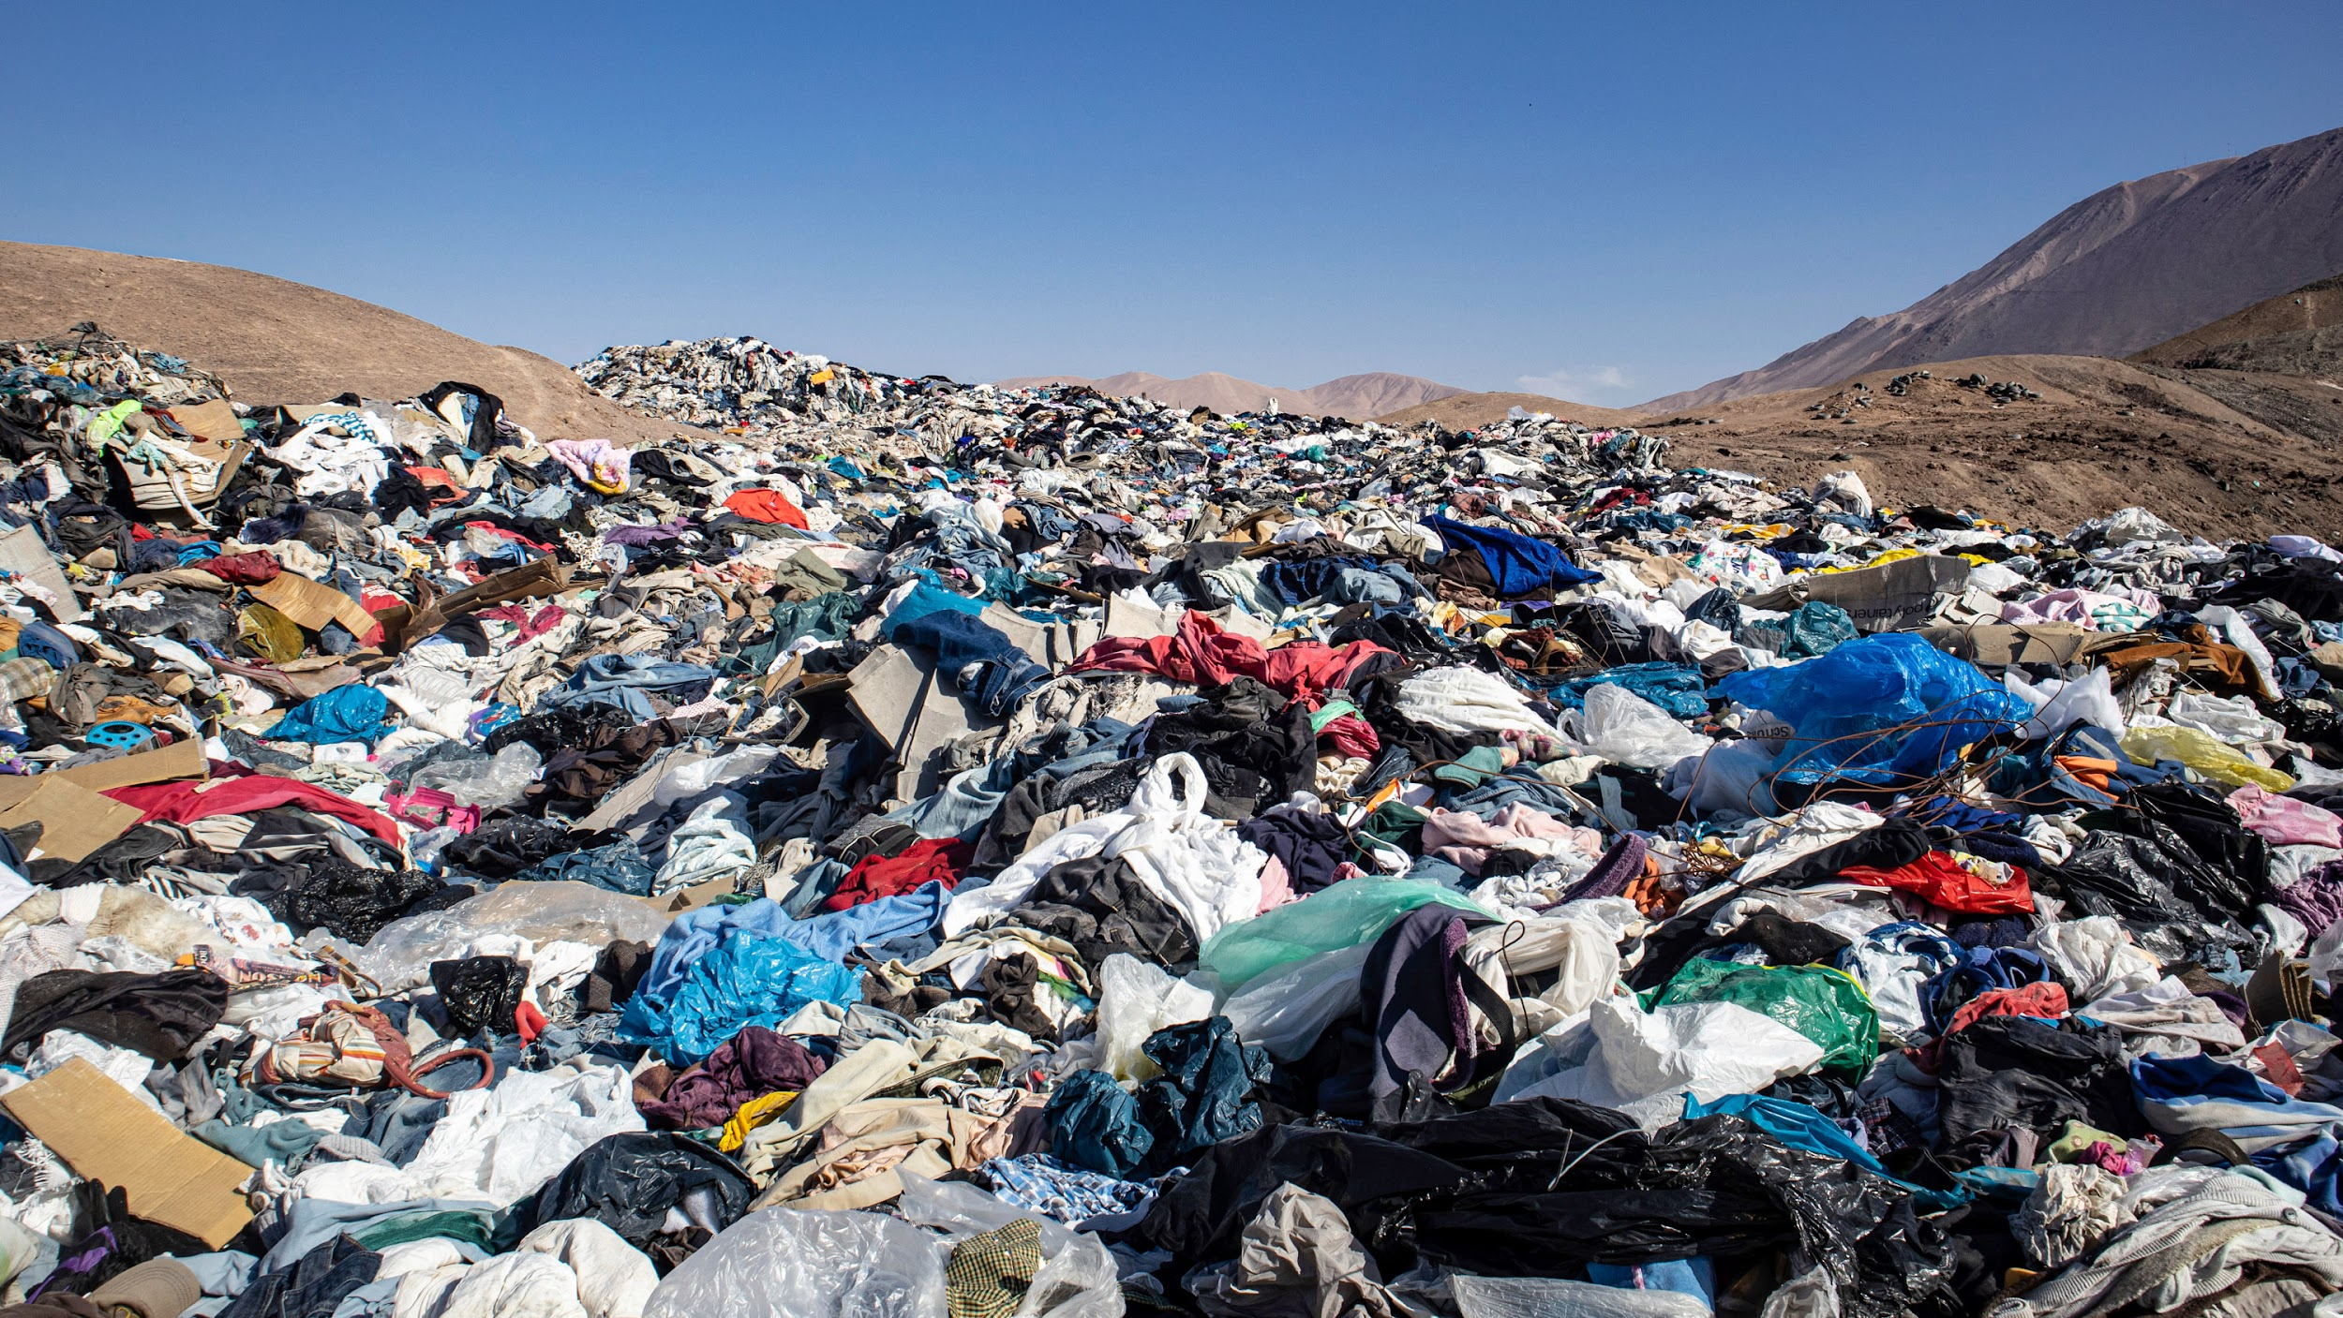
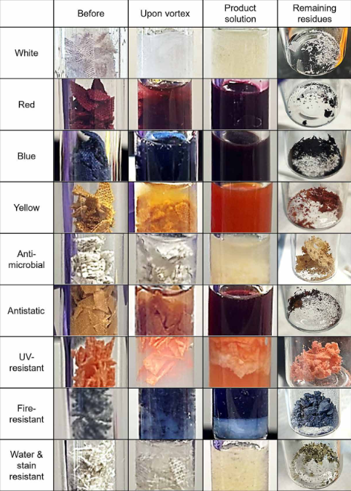
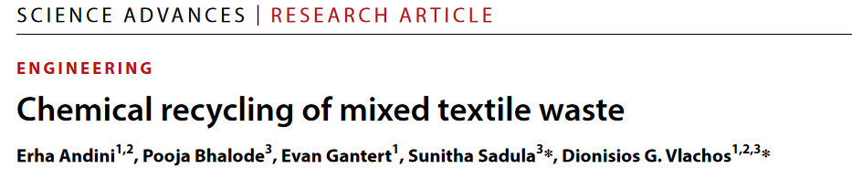
"Un proceso que disuelve poliéster podría hacer que la ropa
moderna sea reciclable."
Noticia de la semana
https://www.technologyreview.com/2024/07/03/1094668/polyester-clothing-recycling/
Problema | Innovación | Desventajas
0.5% se recicla | 15 min vs +1 h | Caro y no reutilizable

Slide 5
Actividad 1.1
Armado de equipos (30 min)
Instrucciones de entregable:
Cada uno debe responder las siguientes preguntas a su equipo:
¿Cómo prefiero que me llamen?
¿Que es para mí un buen y un mal equipo?
¿Cuáles son mis fortalezas y debilidades al trabajar en equipo?
¿Verano o invierno? ¿perro o gato? ¿té o café? ¿quedarse en casa o salir?
Cuenten algún hobbie o dato freak personal
Escoger un nombre de equipo
Establecer reglas básicas de comunicación y cumplimiento.
Planificar un horario extra donde podrían trabajar, si es necesario
Entregable: subir a u-cursos (pdf), un contrato de equipo con nombre del equipo, reglas básicas.

Slide 6
Actividad 1.2
Design Thinking (15 min)
Poner prueba el Design Thinking. Para esto deberán:
Pensar un problema de su vida diaria
Utilizando los pasos del design thinking, solucionarlo “teóricamente”
Deben elegir a una persona para que lo presente (1 min)

Slide 7
CD1201 - Proyecto de Innovación
Practiquemos el Design Thinking
Pasos del Design Thinking:
1. Empatizar: Comprender las necesidades de los usuarios.
2. Definir: Establecer claramente el problema a resolver.
3. Idear: Generar ideas creativas para abordar el problema.
4. Prototipar: Construir versiones tempranas de las soluciones.
5. Probar: Obtener retroalimentación de los usuarios sobre los prototipos.
6. Implementar: Llevar la solución final al mercado.
Notes:
Diapo de uso interno docente, exponerla solo si les estudiantes lo solicitan

Slide 9
Actividad 1.3
Definir Problemática
Instrucciones de entregable:
Conversar acerca de los problemas que más les interesan (lluvia de ideas!)
Realizar una investigación rápida de ellos.
Definir un problema preliminar.
Entregable: Problemática a estudiar con sintaxis del curso (Bitácora Blog)

Slide 10
SINTAXIS
Si bien, existen muchas maneras de modelar un problema, en HÉLICE utilizamos esta:
USUARIO
(+contexto)
NECESIDAD
SÍNTOMA(S)
EVIDENCIAS
HALLAZGOS (+insights)
+
+
+
+

Slide 11
Proyecto de INNOVACIÓN en Ingeniería y Ciencias
CD1201 Sección 12
Unidad 1
Pablo Pérez M. - Profesor
Carlos Antil, Javiera Roco S.- Auxiliares
Vicente González - Ayudante

Slide 12
Actividad 3.2
Definir Matriz de Problema
Instrucciones de entregable:
A partir de lo revisado en clase identificar, construir la matriz de problema.
Revisar redacción y ortografía.
Entregable: PDF de matriz de problema subida a u-cursos.

Slide 13
Actividad 3.1
Árbol de problemas
Instrucciones de entregable:
Realizar el árbol de problemas visto en clases, rellenar con la información que obtuvieron de la Tarea 1.
Escribir una lista de hechos/observaciones
Preguntarse ¿por qué ocurre cada uno? (metodología de los 5 porque)
Categorizarlos según causa o consecuencia y ubicarlos en el árbol.
El árbol debe tener al menos 3 niveles.
Encontrar por lo menos 1 hallazgo.
Entregable: Subir a u-cursos, foto de árbol de problemas.

Slide 14
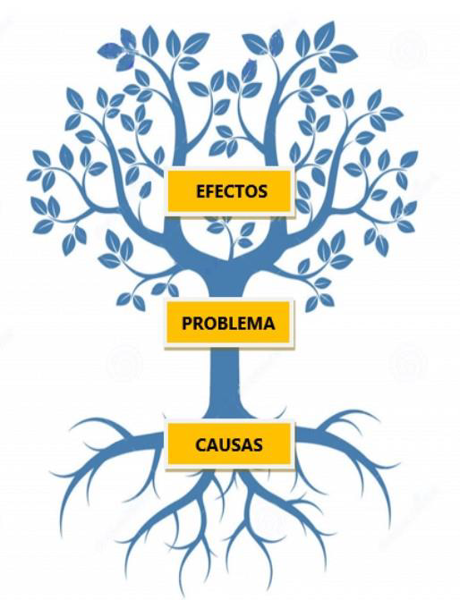
Árbol del Problema
Rellena las distintas partes del árbol del siguiente modo: en el tronco, pon el problema principal; en las raíces, ubica las distintas causas que has detectado que conducen a este problema; en las ramas, ubica las consecuencias de este desafío.
Conectar la información de manera clara, explícita y creativa.
No solo información dispersa, aquí es donde encontramos la oportunidad de innovación, lo desafiante.
Es una técnica que se emplea para identificar una situación negativa (problema central), la cual se intentará solucionar en un futuro analizando relaciones de tipo causa-efecto.

Slide 15
Actividad 4
Trivia Proyectos de Innovación
Instrucciones:
Reunirse en equipos.
Cada equipo tendrá un representante por ronda. No se pueden repetir los representantes.
Cada representante tendrá 30 segundos para responder la pregunta que se le asignará aleatoriamente.
Si responde bien, obtiene un punto. Si no, queda en 0.
Los 3 primeros equipos se llevarán décimas para el informe 1.

Slide 16
Tarea 1
Observación de campo
INSTRUCCIONES
Planificar observaciones de campo, a partir de las técnicas aprendidas en clase (elegir al menos una técnica)
Salir a terreno a realizar observaciones de campo, utilizando algunas de las técnicas de observación vistas en clase. Cada integrante del equipo debe realizar las observaciones por el equipo.
Realizar registros. Utilizando algunos de los medios mencionados: Notas de campo / Dibujos / Fotografías / Vídeos / Grabación de Audios / Entrevistas / Encuestas
Entregable: Subir a u-cursos la planificación y supuestos de una técnica aprendida + herramienta completada con las observaciones que encontraron + min un registro de su investigación.

Slide 17
Entrega 1
Informe 1
INSTRUCCIONES
Entregable: Avances del Informe 1.

